Slide 1
ФГАОУ ВО Первый МГМУ им. И.М. Сеченова Минздрава России (Сеченовский Университет) Образовательный департамент Института фармации и трансляционной медицины
Внедрение образовательного проекта «Лаборатория мастерства»
в подготовку специалистов для практической фармации.
зав. кафедрой аналитической, физической
и коллоидной химии
д.ф.н., доцент Краснюк Иван Иванович (мл.)

Slide 2
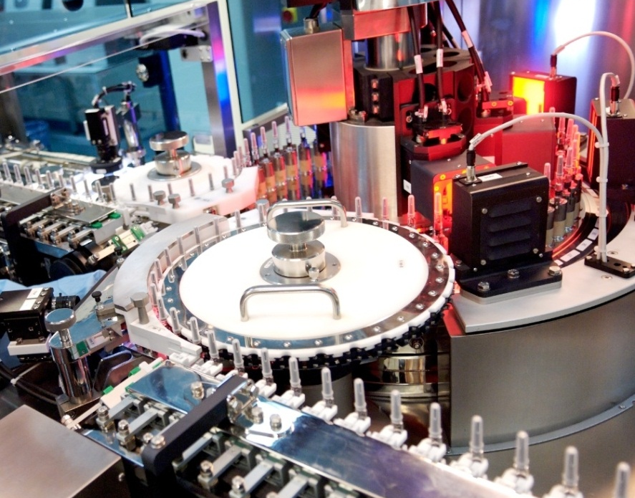
Повышение качества подготовки специалистов и исследовательских кадров международного уровня для фармацевтической отрасли являются приоритетными направлениями здравоохранения и медицинского образования. Образовательный департамент Института фармации и трансляционной медицины Первого МГМУ им. И.М. Сеченова интегрирует традиции классического фармацевтического образования с новыми возможностями научно-образовательной деятельности Института и организаций-партнеров на основе взаимодействия фундаментальной науки с фармацевтической индустрией. +

Slide 3
Подготовка будущих специалистов в этой области подразумевает освоение современных, передовых физико-химических методов анализа, широко востребованных в фармацевтической науке и практике.

Slide 4
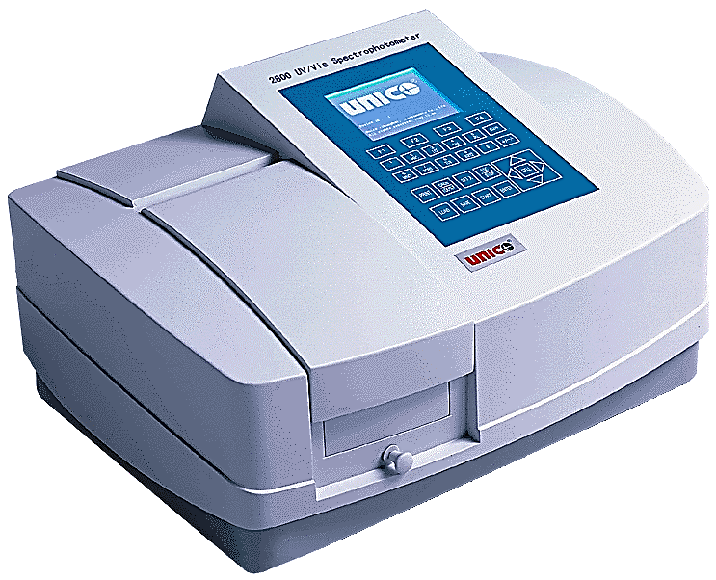
Студент должен овладеть не только теоретическими основами методов анализа, их классификацией, достоинствами и недостатками каждого метода в отдельности, но и познакомиться с практическими навыками работы на широком спектре аналитического оборудования.
?
?
?
руководство

Slide 5
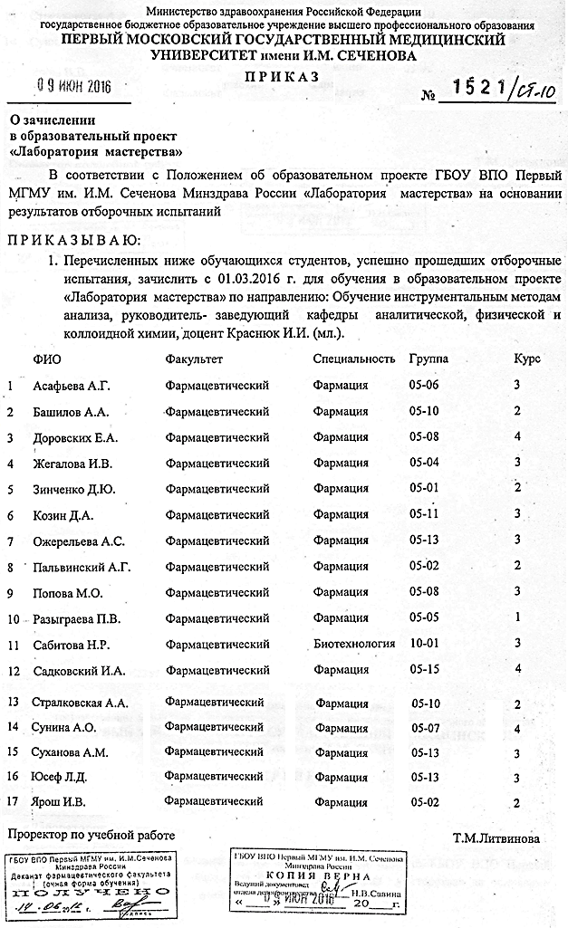
В связи с этим после предварительно проведённых отборочных испытаний из числа студентов, обучающихся по специальностям «Фармация» и «Биотехнология», по приказу ректора Первого МГМУ
им. И.М. Сеченова
Петра Витальевича Глыбочко
с марта 2016 года
17 человек было зачислено в образовательный проект «Лаборатория мастерства»
по направлению
«Обучение инструментальным методам анализа».

Slide 6
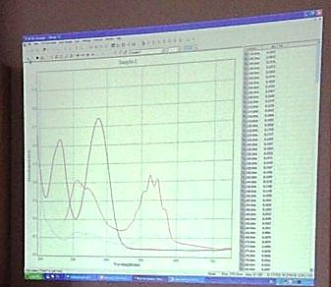
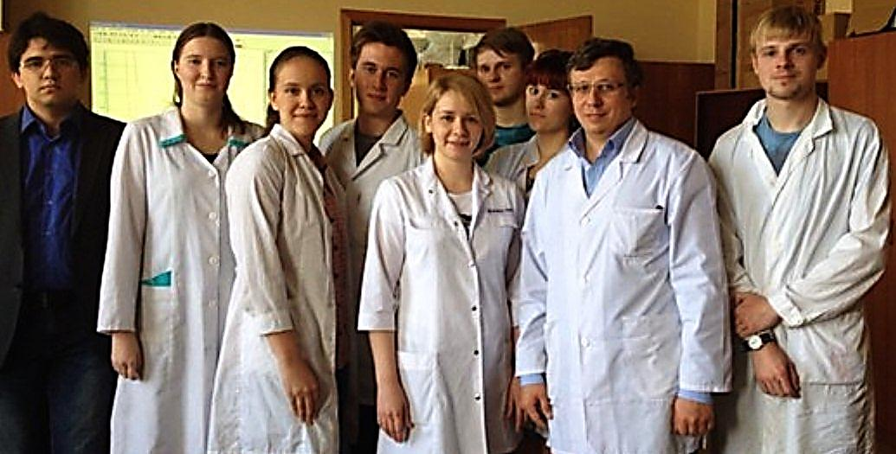
Вступительные испытания состоялись 26 февраля 2016 г.
Набор проходил на конкурсной основе.
К тестированию и собеседованию приглашались студенты 1-5 курсов,
не имеющие академической задолженности.

Slide 7
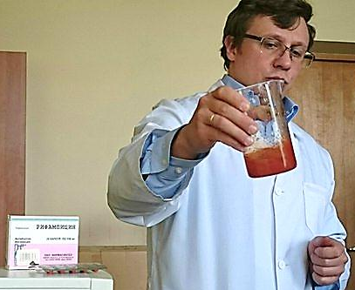
ЦЕЛЬ ПРОЕКТА углубленная подготовка специалиста, владеющего необходимыми знаниями, умениями и компетенциями, для проведения комплекса физико-химических методов анализа.
Руководитель проекта зав. кафедрой аналитической, физической и коллоидной химии д.ф.н.
Краснюк И.И.(мл.)

Slide 8
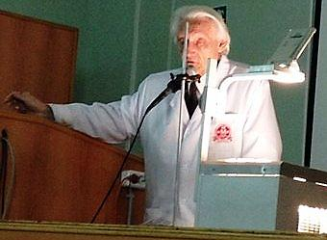
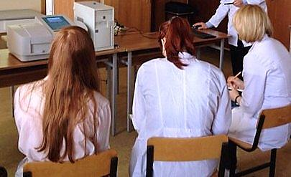
При сохранении должного объёма теоретического курса, необходимого для лучшего освоения изучаемых методов на практике, основной упор лабораторно-практических занятий делается на подробное обучение практическим владением инструментальных методов анализа.
Лекцию читает
профессор
Харитонов Ю.Я.
К процессу обучения активно привлекается профессорско-преподавательский состав кафедры.

Slide 9
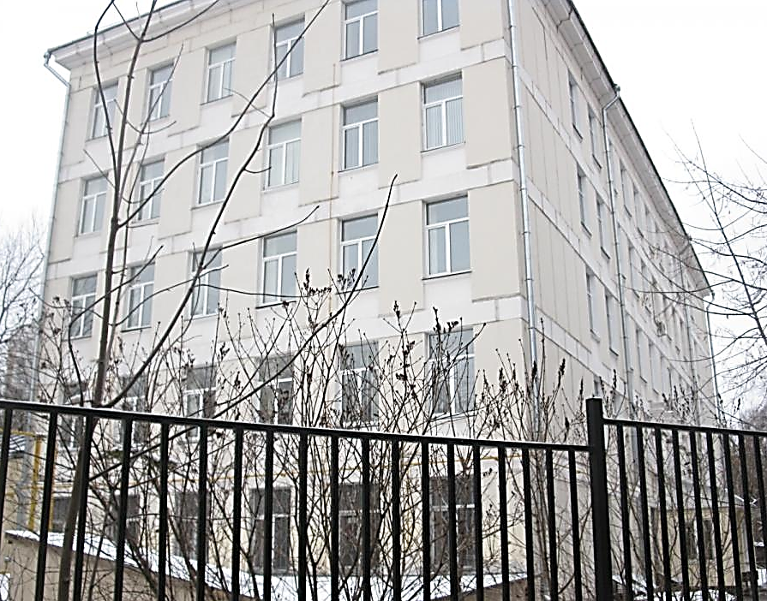
Теоретический курс представлен краткими лекциями по изучаемой группе методов.
Практические занятия проходят на различных площадках
Первого МГМУ им. И.М. Сеченова.
Кафедра аналитической, физической и коллоидной химии.
«Химический корпус»
(5-я Парковая ул. д. 21, стр.1)

Slide 10
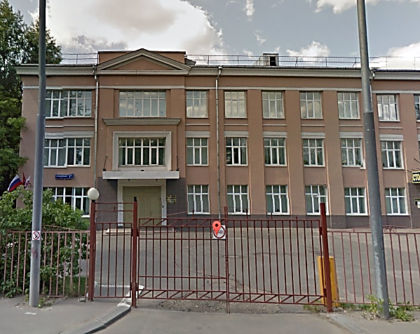
Кафедра аналитической токсикологии, фармацевтической химии и фармакогнозии Института профессионального образования
(ул. Складочная, д. 1, стр. 17)

Slide 11
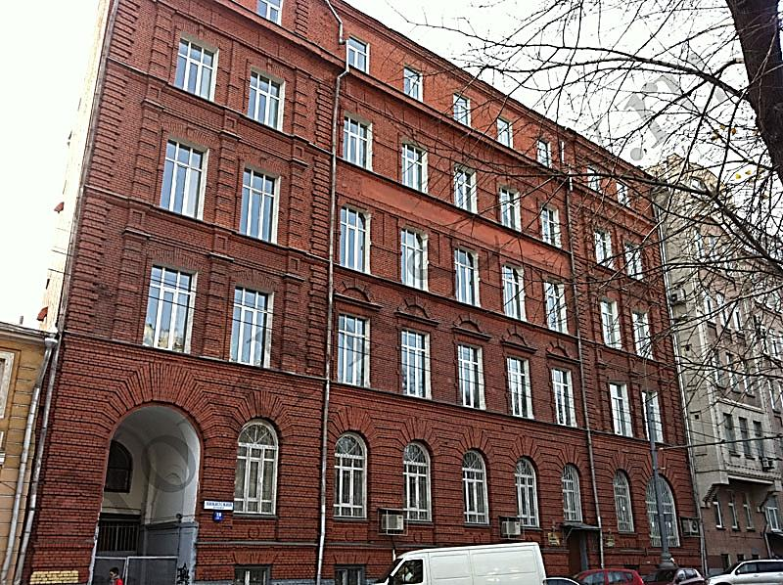
Часть занятий планируется провести на базе кафедры фармацевтической технологии Образовательного департамента Института фармации и трансляционной медицины Первого МГМУ им. И.М. Сеченова в «Лаборатории разработки лекарственных препаратов»
( ул. Никитский бульвар, д. 13)

Slide 12
Обучение построено по схеме:
на каждый метод
Практический курс включает занятия по темам:
Спектрофотометрия растворов
Фотоэлектроколориметрия
Люминесцентный анализ
Инфракрасная спектроскопия
Тонкослойная хроматография
Газожидкостная хроматография
Высокоэффективная жидкостная хроматография
Прямая потенциометрия
Потенциометрическое титрование
Кулонометрия
лекция
практическое занятие

Slide 13
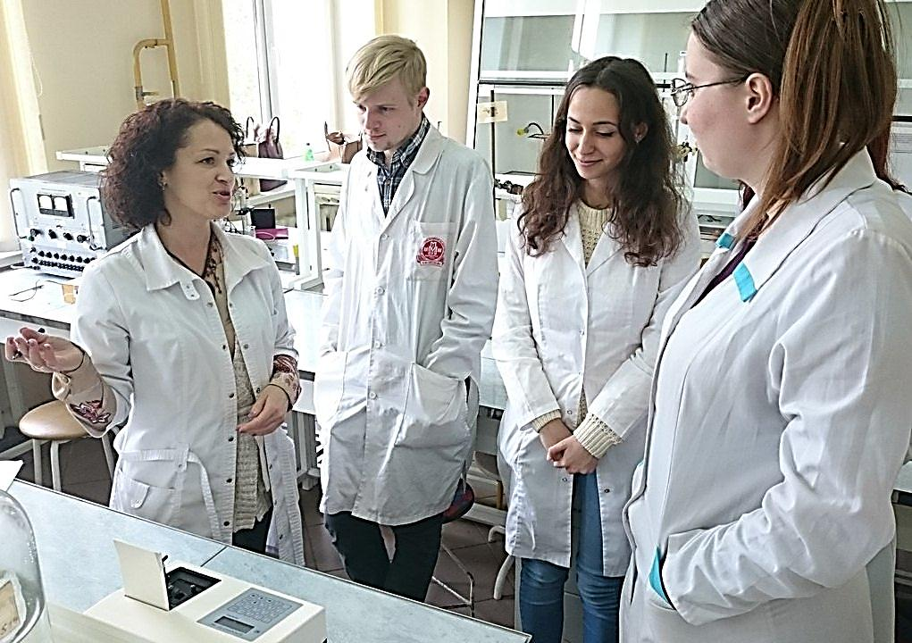
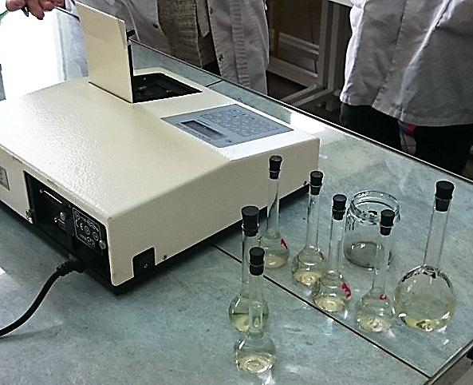
ФЛЮОРАТ Марки
02-3М
Семинар по основам ФЛУОРИМЕТРИИ
и практическим навыкам работы на приборе
проводит доцент кафедры,
Григорьева В.Ю.

Slide 14
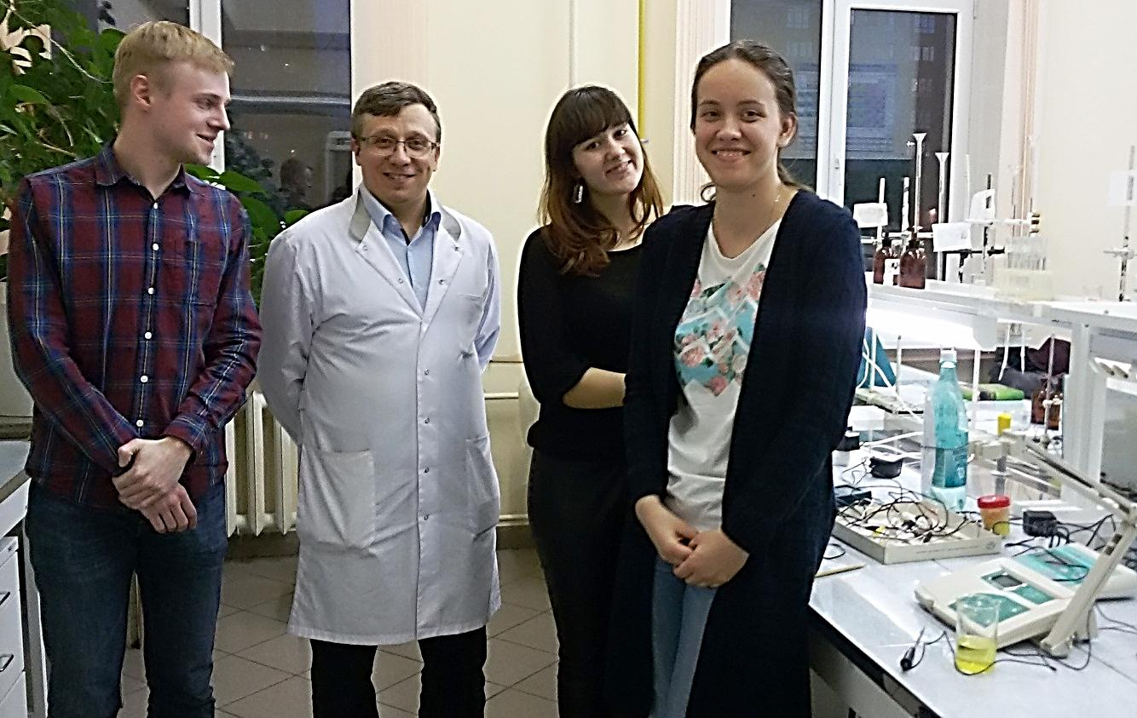
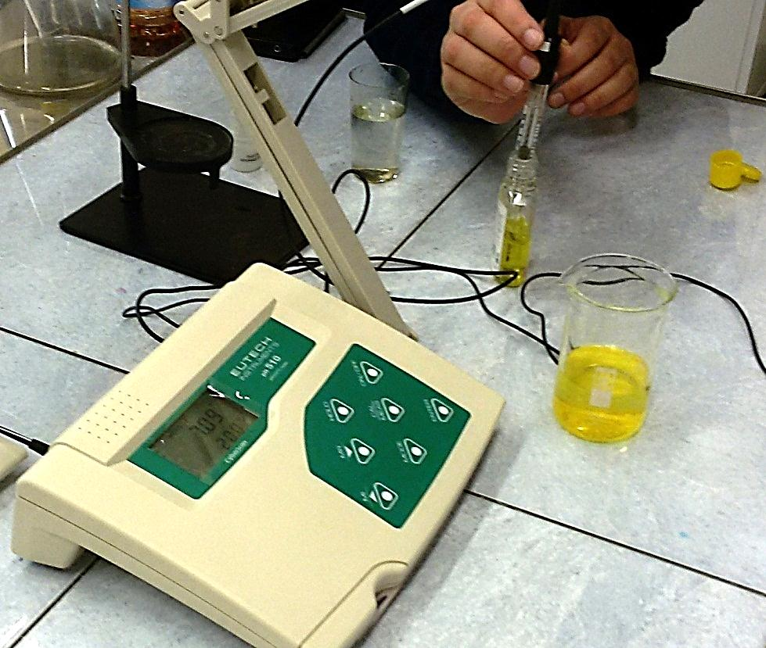
иономер Марки
рН510
Семинар по основам ПОТЕНЦИОМЕТРИИ
и практическим навыкам работы на различных марках иономеров
проводит зав. кафедры,
Краснюк И.И.

Slide 15
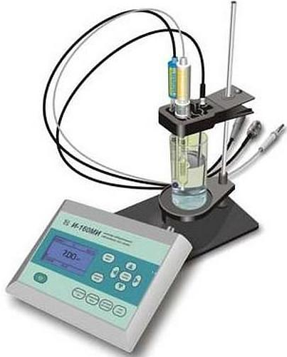
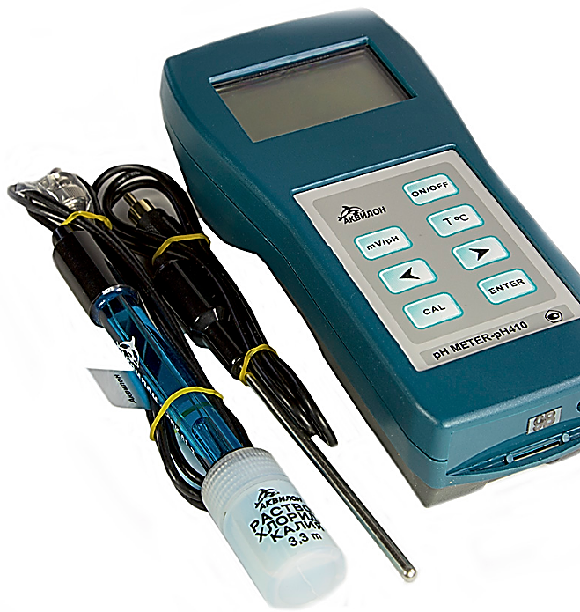
Разобраны основы калибровки и работы на приборах:
Иономер
И-160 МИ лабораторный
рН метр-
рН410

Slide 16
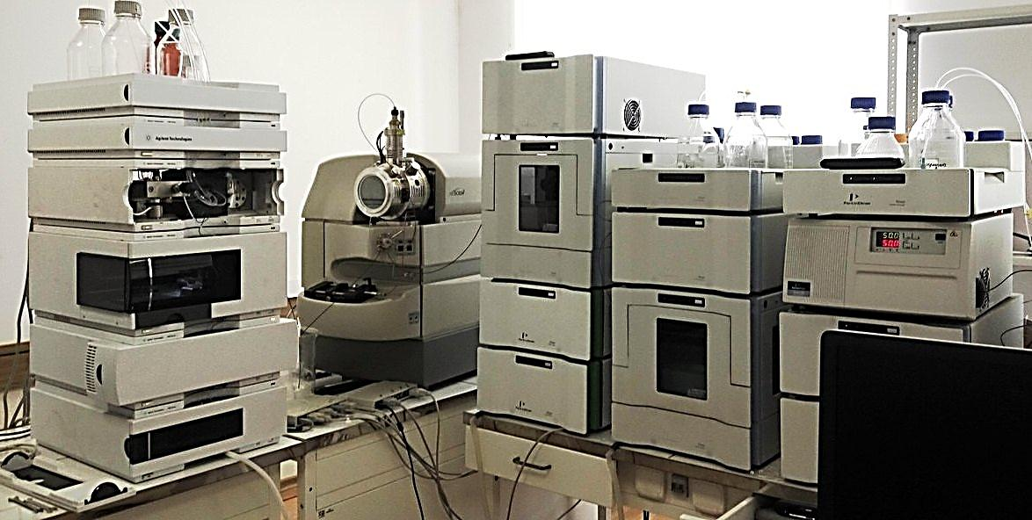
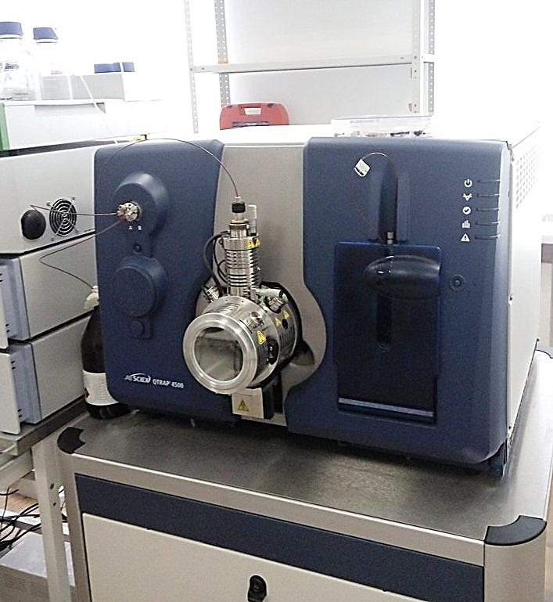
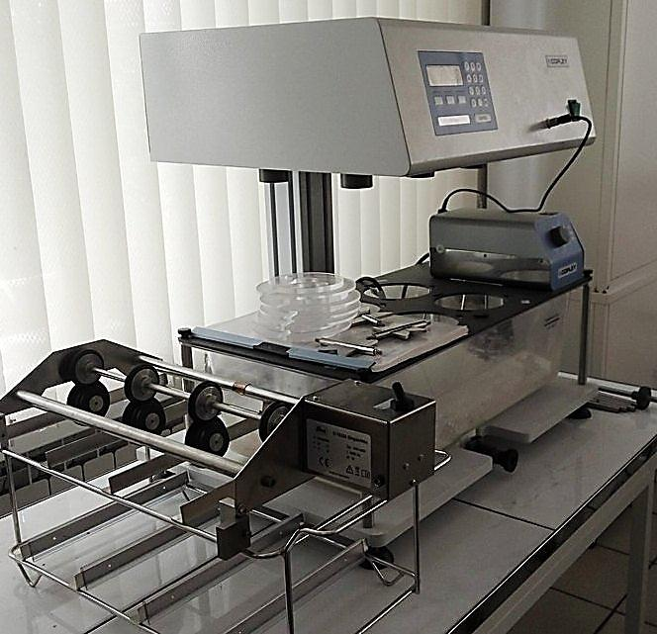
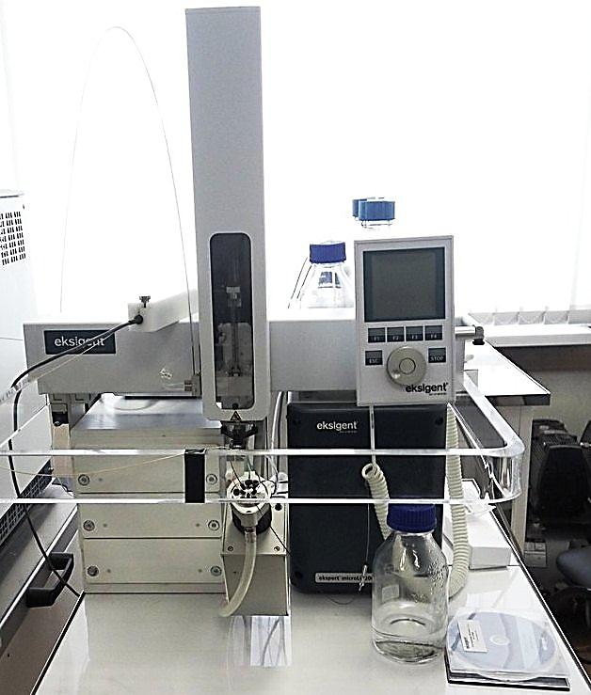
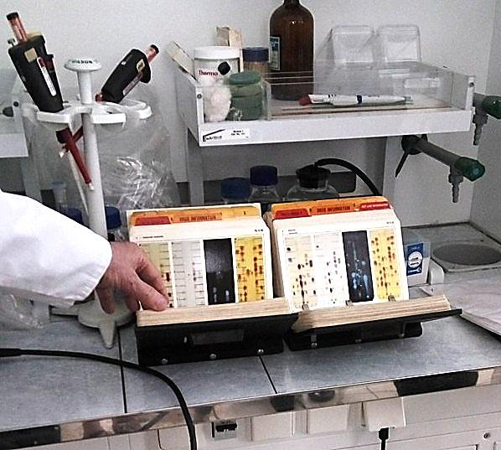
ОЗНАКОМИТЕЛЬНЫЕ ЭКСКУРСИИ

Slide 17
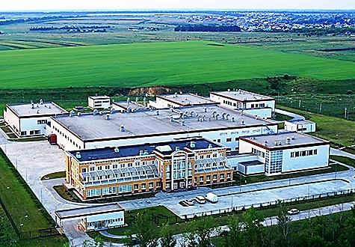
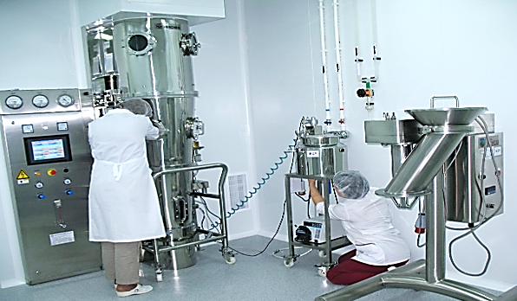
Проведён ряд ознакомительных экскурсий в ведущие научные лаборатории при Первом МГМУ и заводы фармацевтических компаний.
Проведены экскурсии на завод компании KRKА,
расположенный в Истре
Запланирована экскурсия на базовую кафедру «Фармацевтические технологии»
Первого МГМУ и АО «Рафарма».

Slide 18
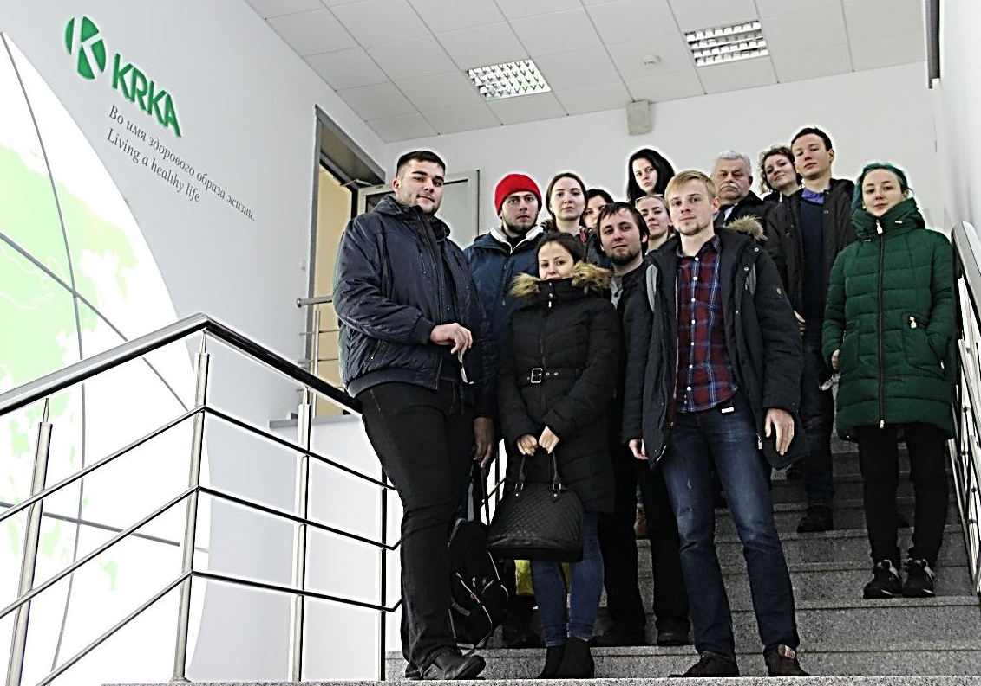
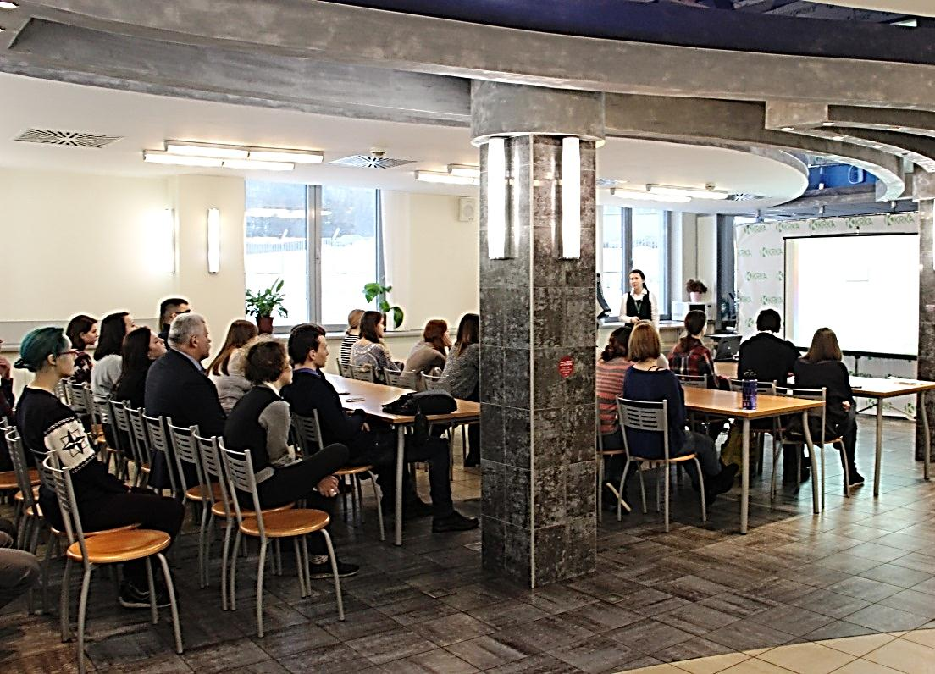
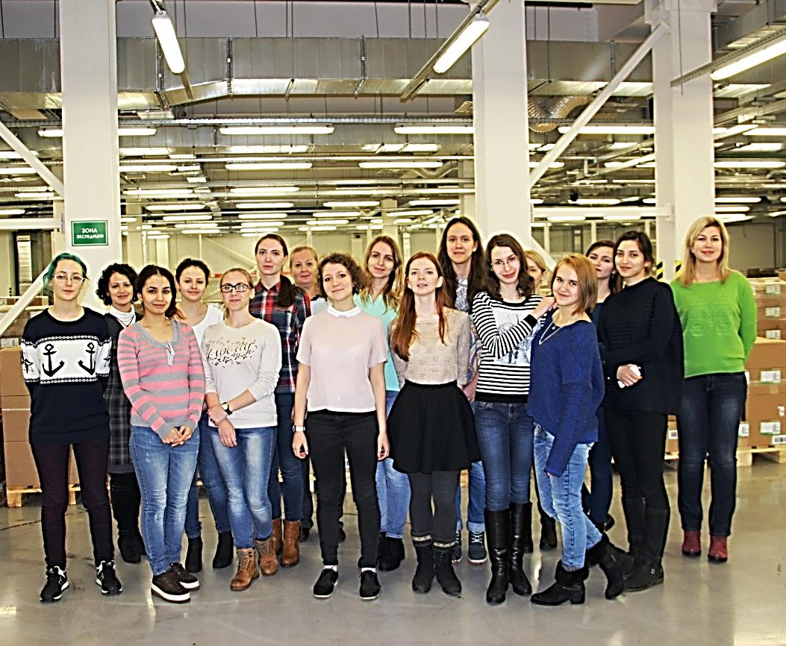
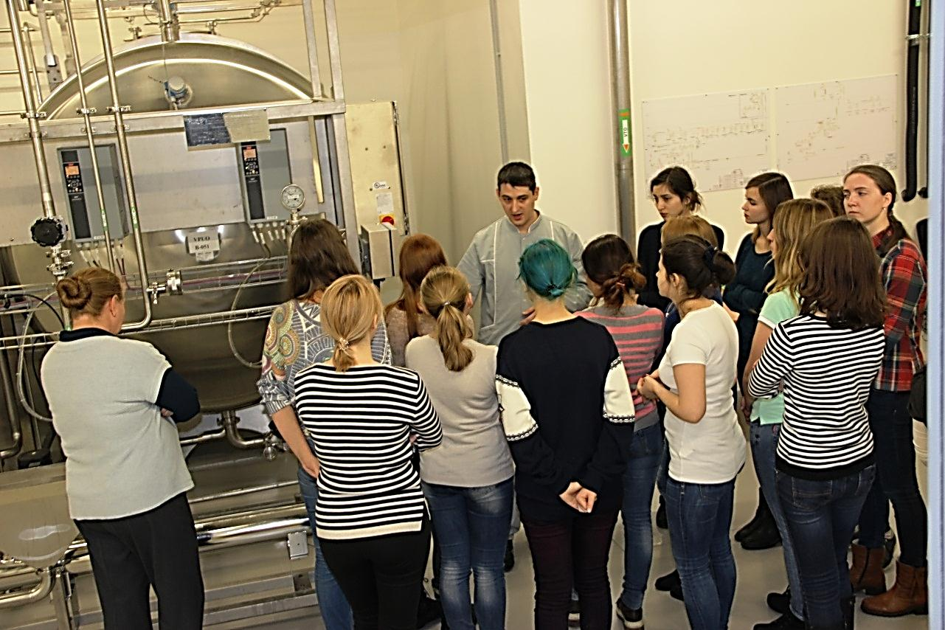

Slide 19
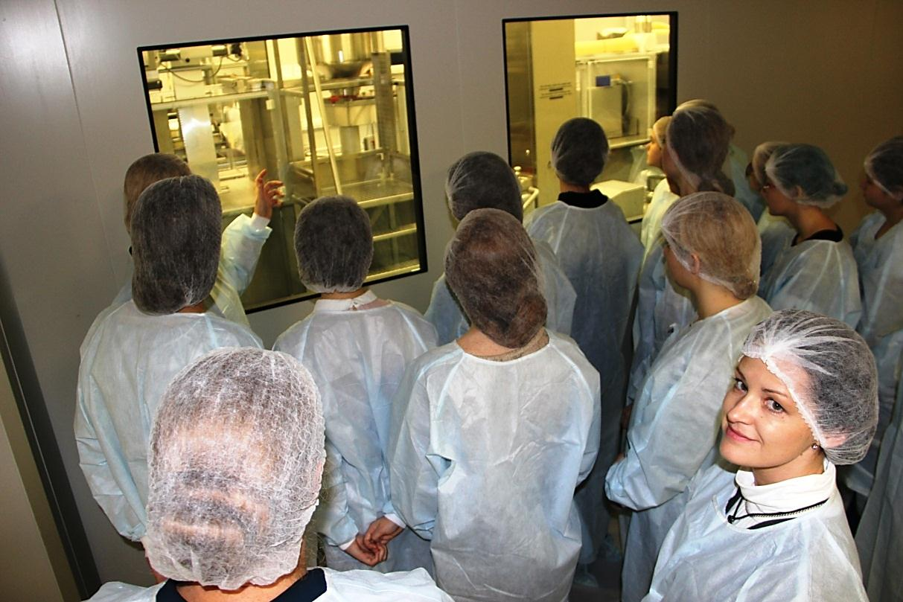
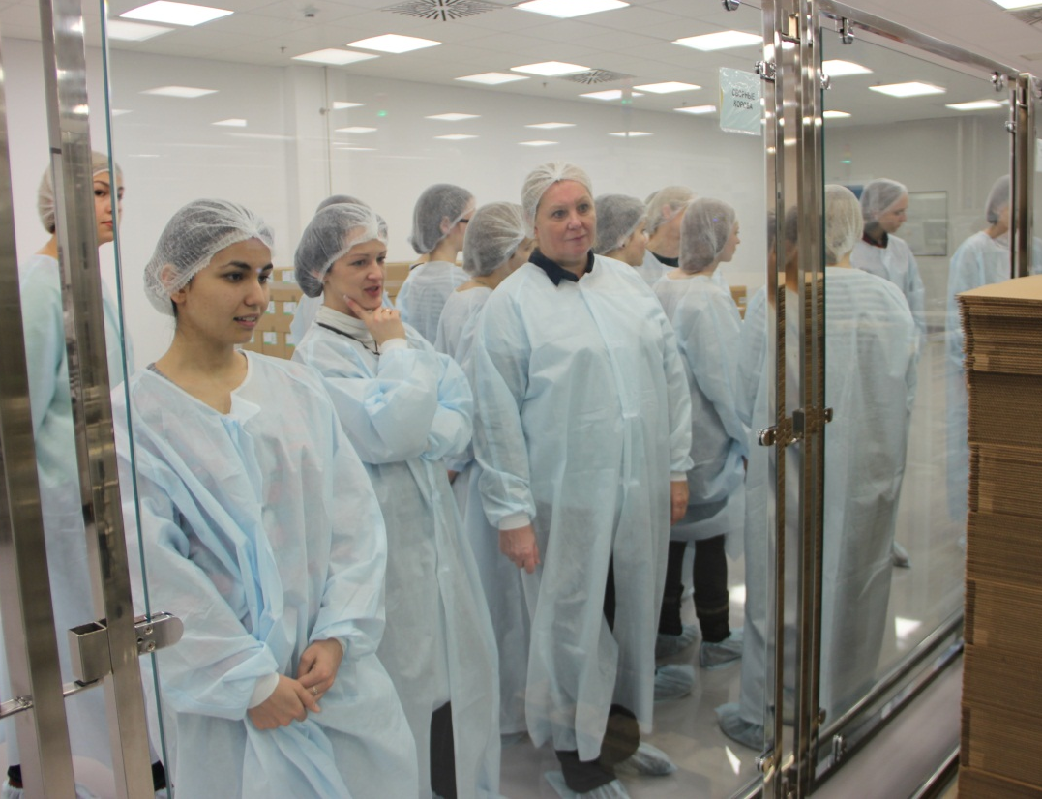
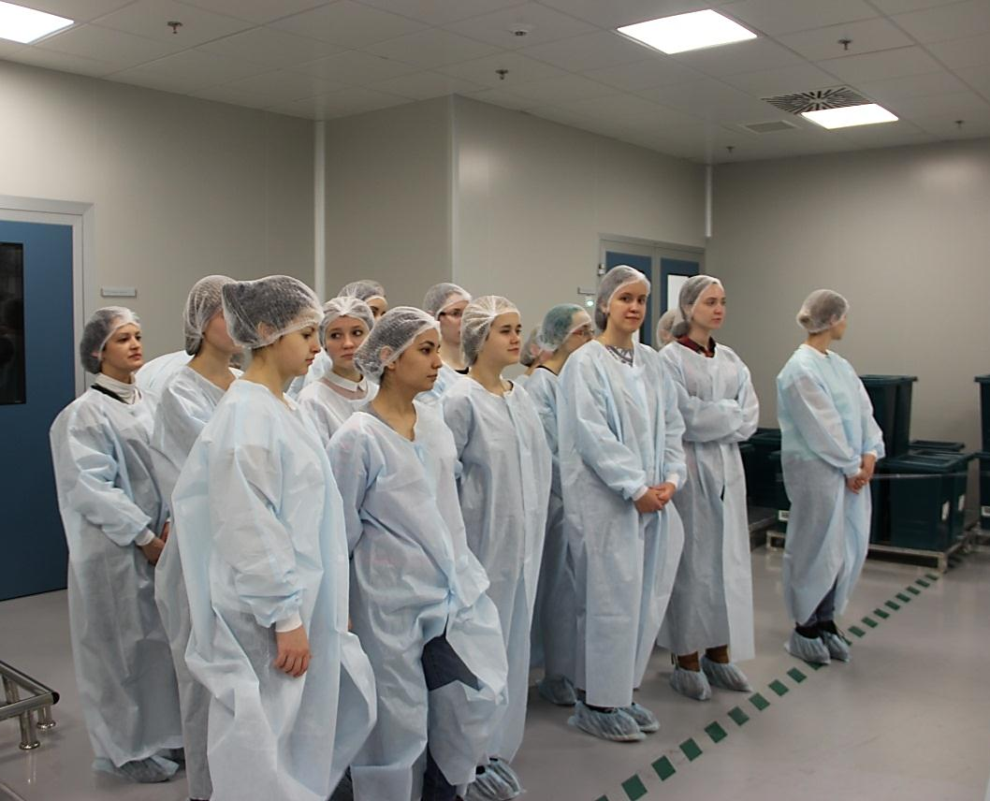
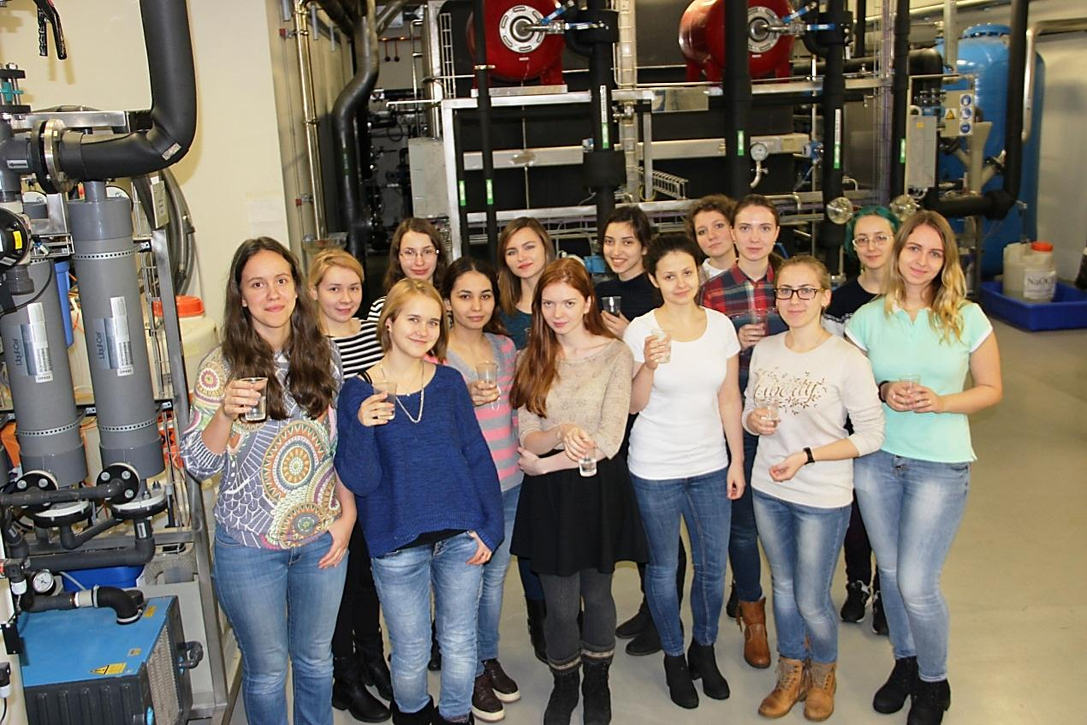

Slide 20
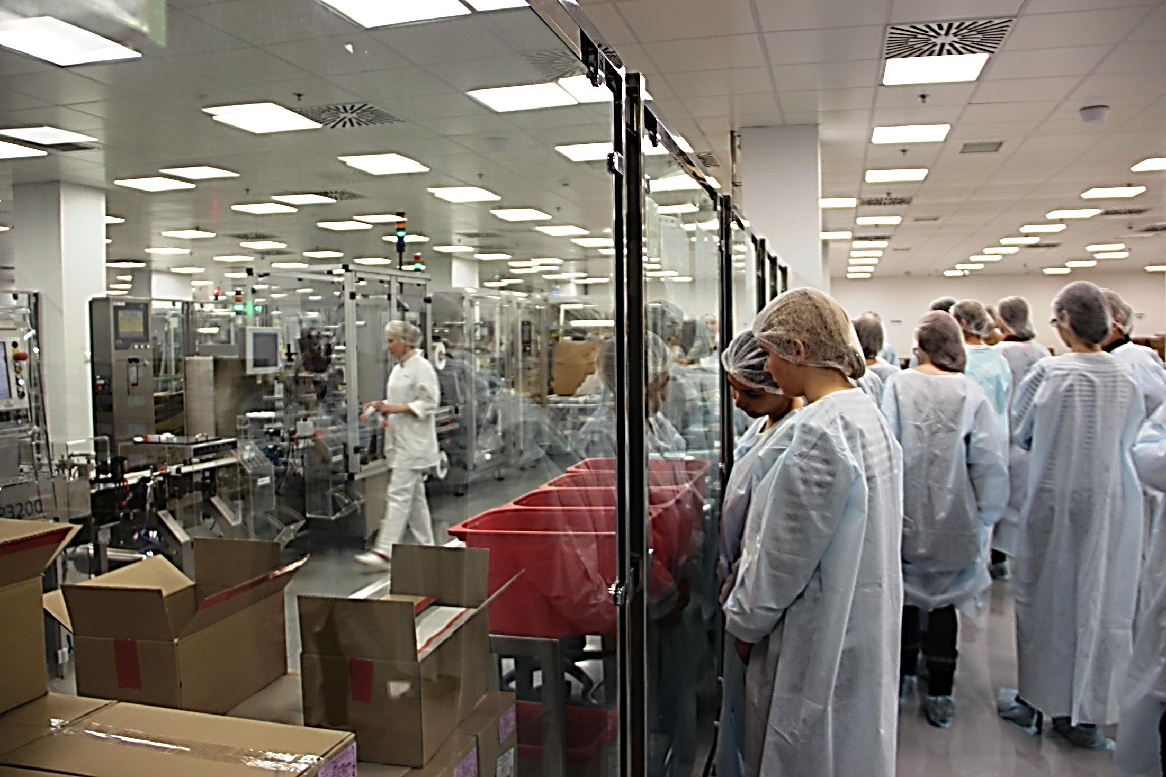

Slide 21
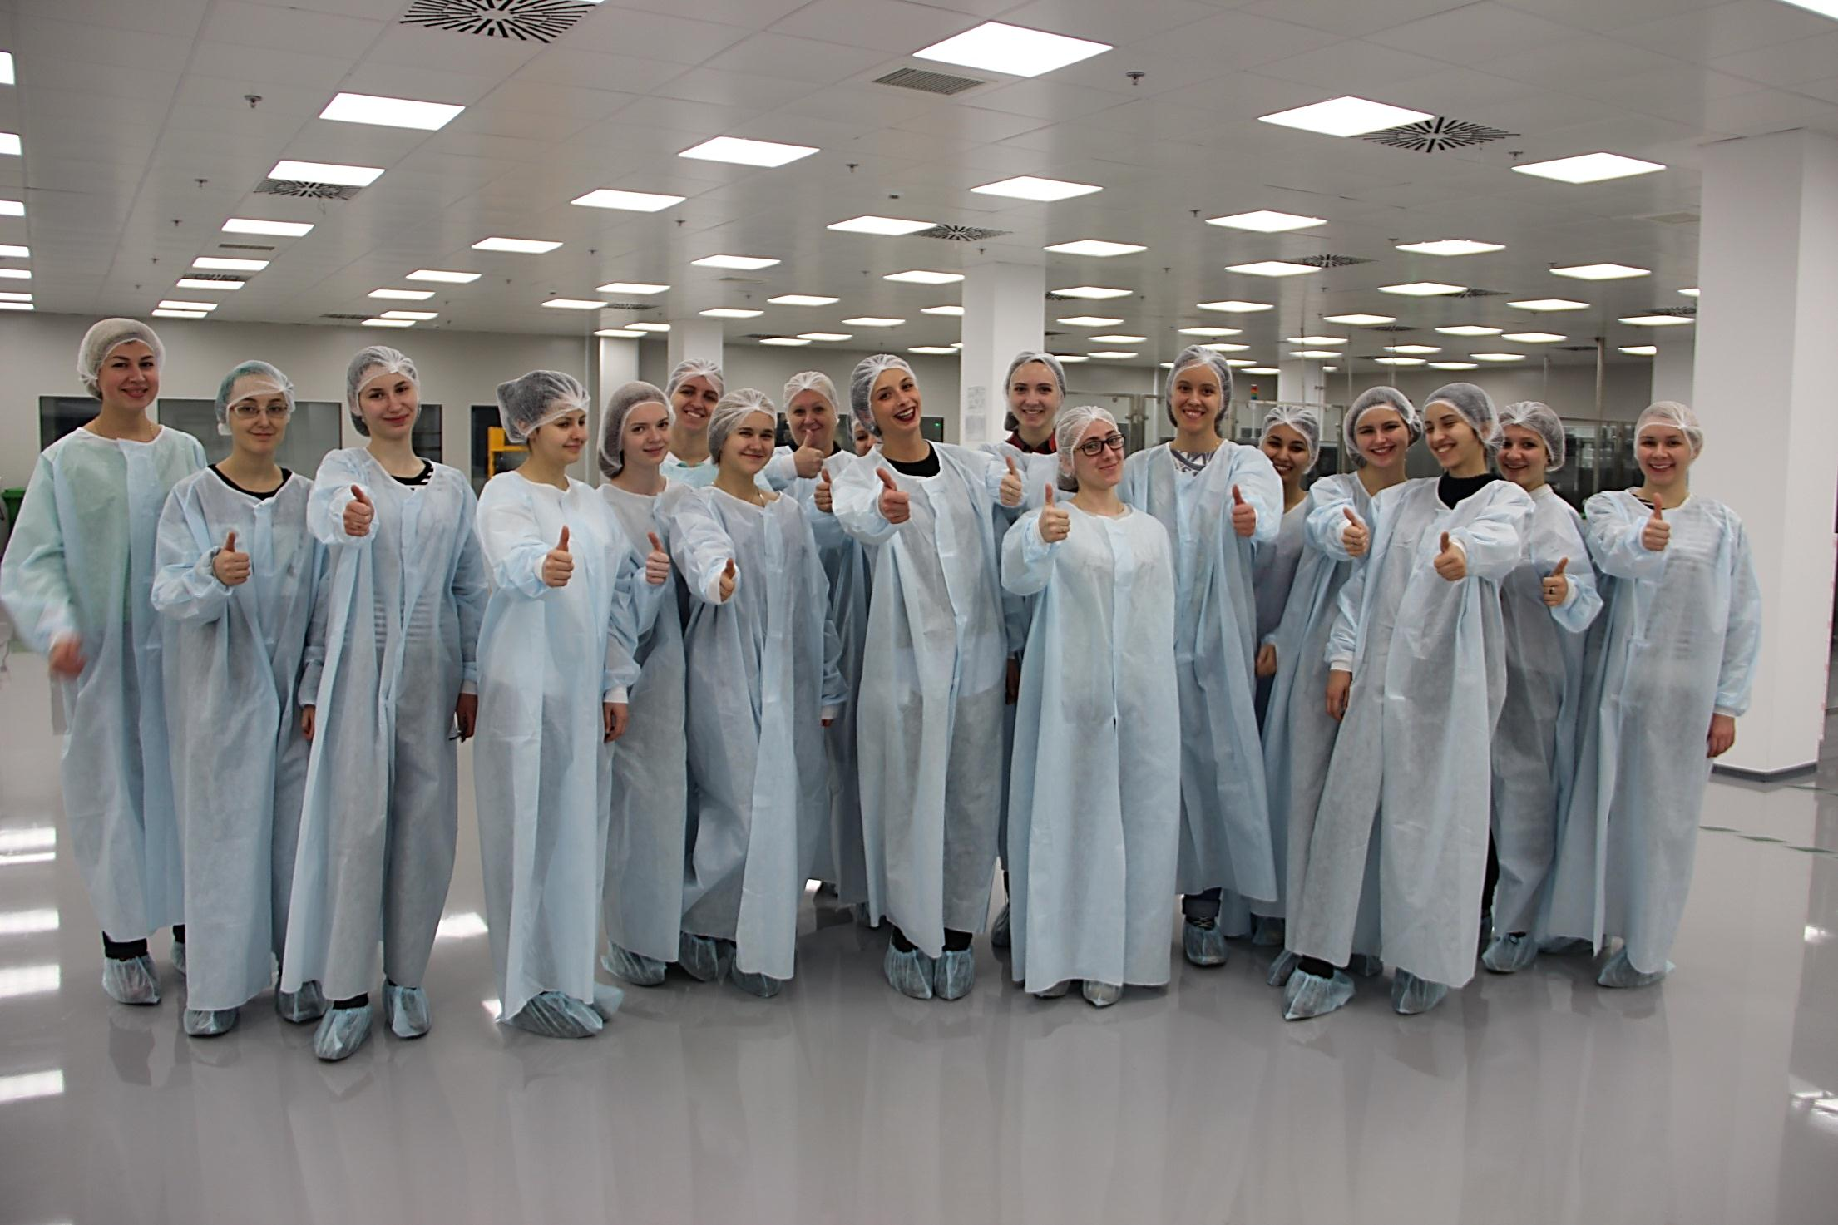

Slide 22
Запланировано создание компьютерного класса на 10-20 мест для обучения методу ВЭЖХ с использованием программы-тренажёра «Виртуальный жидкостной хроматограф» ЗАО Институт хроматографии «ЭкоНова».
Программа Виртуальный хроматограф предназначена для обучения работе на жидкостном хроматографе с использованием перспективной программы управления хроматографом.
Тренажер эмулирует работу жидкостного хроматографа и позволяет хроматографировать пробы растворов, состав которых определяет сам пользователь согласно списку из 30 веществ. Тренажер дает возможность менять состав подвижной фазы, осуществлять изократический и градиентный режимы элюции, менять скорость потока, температуру, объем пробы и параметры детектора во всем диапазоне значений, реализуемых в хроматографе «Милихром А-02».

Slide 23
Студенты из «Лаборатории мастерства» принимают участие в работе различных научно-практических конференций.
Была проведена историческая конференция «Исторические летописи» общества молодых учёных Первого МГМУ им. И.М. Сеченова. Делегатами от секции фармация выступил староста СНК кафедры аналитической физической и коллоидной химии Козин Д.А. с докладом о жизни и работе академика А.П. Арзамасцева и
член СНК Галайко А.Н. с докладом о почетном профессоре
Харитонове Ю.Я.

Slide 24
Реализация проекта «Лаборатория мастерства» позволит получить в дальнейшем специалиста, владеющего всесторонними практическими навыками.
Начиная проект на младших курсах, мы готовим студента, владеющего аналитическими методами оценки качества лекарственных средств, необходимыми ему на старших курсах, непосредственно уже при разработке актуальных лекарственных форм!

Slide 25
Студенты из «Лаборатории мастерства» принимают участие в публикационной активности кафедры
аналитической, физической и коллоидной химии.
В печать (в том числе и зарубежную) в соавторстве со студентами и аспирантами подан ряд статей:
1. Перспективы применения лекарственных форм нифедипина в медицине и фармации (Обзорная статья).
Prospects for the use of medicinal forms of nifedipine
in Medicine and Pharmacy.
I.I. Krasnyuk (Jr.), V.V. Grikh, O.I. Stepanova, A.V. Belyatskaya, I.I. Krasnyuk,
L.V. Ovsyannikova, T.M. Kosheleva, А.А. Matyushin, D.A. Kozin
2. Специфические вещества-маркеры, применяющиеся при изучении химического состава лекарственных растений методом газо-жидкостной хроматографии. (Экспериментальная статья).
(Journal of Pharmacy and Pharmacology IF = 2.363)
И.И. Краснюк (мл.), И.И. Краснюк, А.В. Беляцкая, А.Н. Кузьменко,
О.И. Степанова, Л.В. Овсянникова, В.А. Грих, Т.М. Кошелева, Д.А. Козин,
E. Nesterenko
3. Изучение химического состава плодов яблони домашней методом рентгенофлуоресцентного анализа (Экспериментальная статья).
И.И. Краснюк (мл.), И.И. Краснюк, А.Н. Кузьменко, И.А. Самылина,
Н.В. Нестерова, В.В. Грих, Д.А. Козин, Ю.В. Сковпень

Slide 26
БЛАГОДАРЮ ЗА ВНИМАНИЕ!

